Slide 1


Berwisata di Cihampelas Bandung
Abdurachman
Web Batch 2
Talent Bandung

Slide 2
LATAR BELAKANG
Latar Belakang Mengambil Judul Berwisata di Cihampelas Bandung :
1. Ingin terfokus kepada wisata
2. Tempat wisata terbaik di kota bandung

Slide 3
TUJUAN
1. Ingin pengunjung website bertambah informasi mengenai cihampelas dan tempat-tempat wisata di cihampelas
2. Promosi wisata Cihampelas Bandung

Slide 4
SASARAN
Pengunjung domestik di dalam dan di luar Kota Bandung

Slide 5
PROSES PEMBUATAN
1. Rencana Konsep
2. Rancangan Design
3. Implementasi

Slide 6
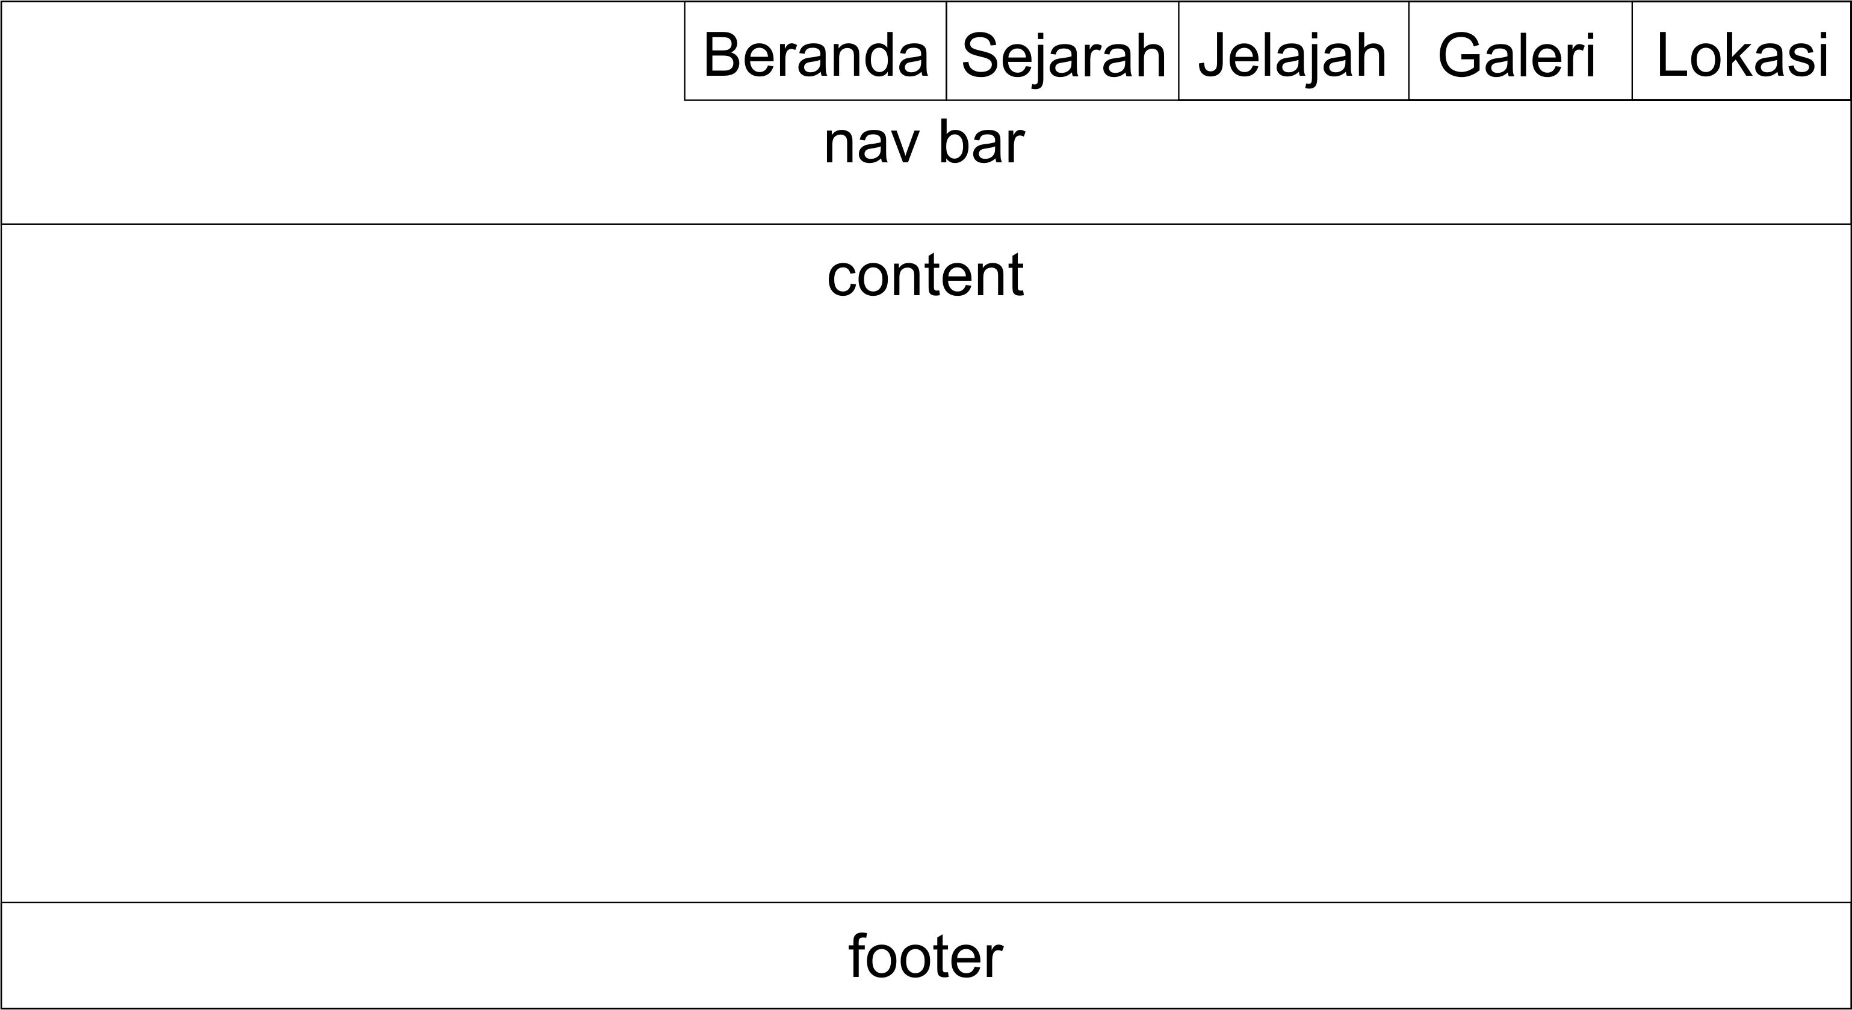
RANCANGAN ANTAR MUKA

Slide 7
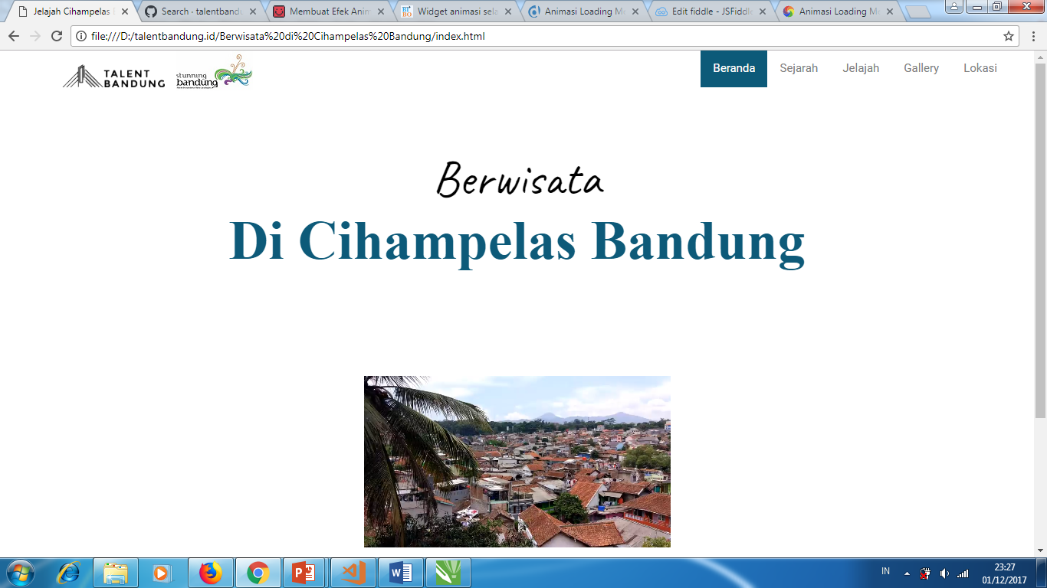
IMPLEMENTASI ANTAR MUKA
MENU - BERANDA

Slide 8
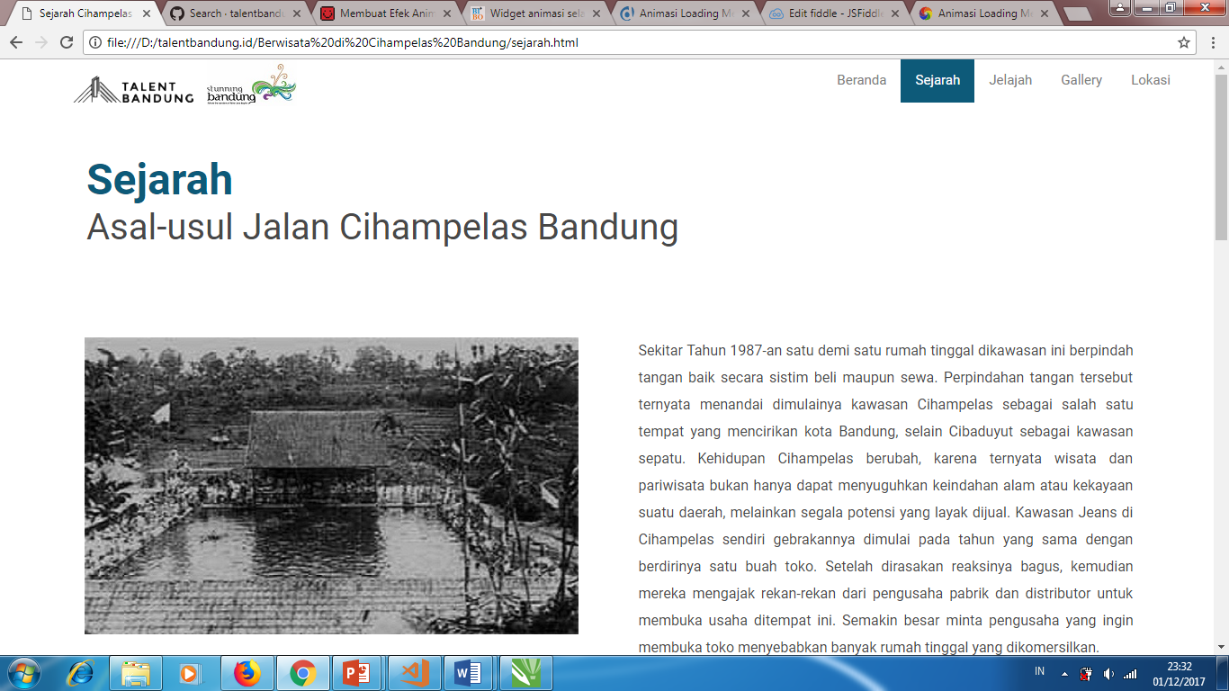
IMPLEMENTASI ANTAR MUKA
MENU - SEJARAH

Slide 9
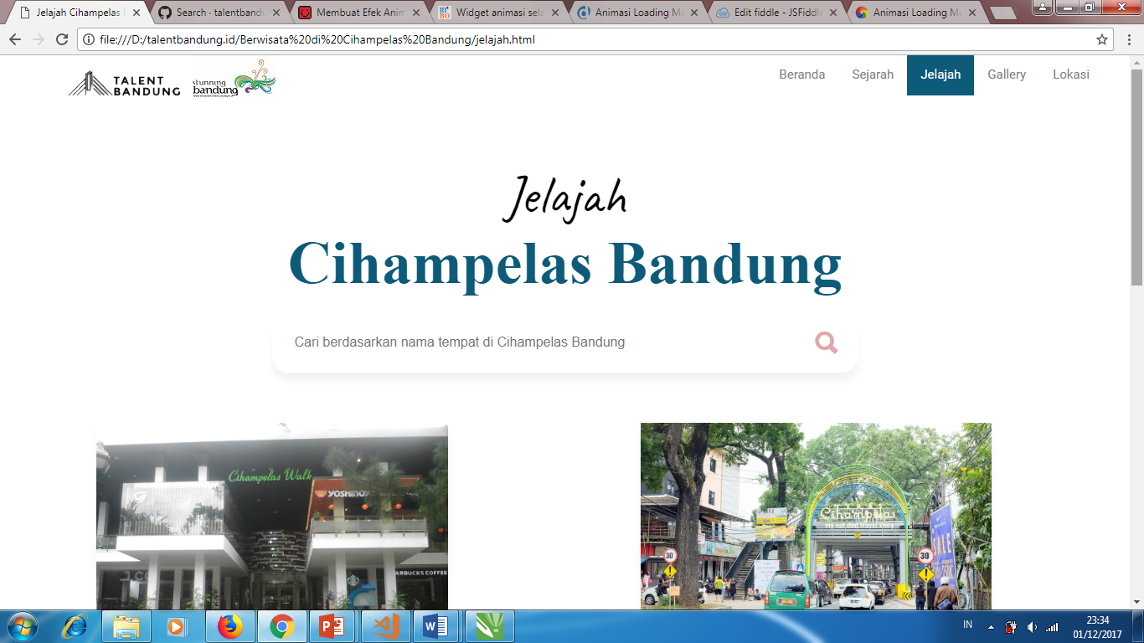
IMPLEMENTASI ANTAR MUKA
MENU - JELAJAH

Slide 10
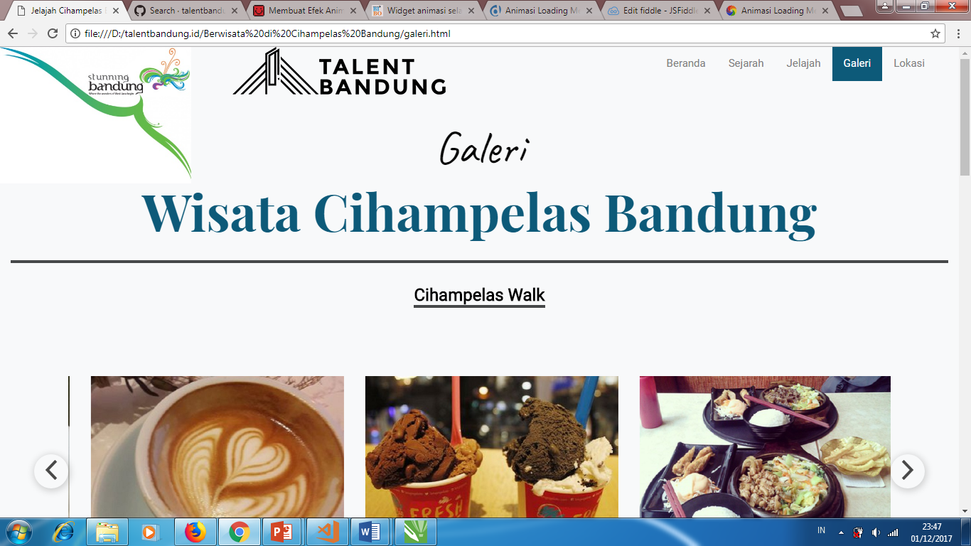
IMPLEMENTASI ANTAR MUKA
MENU - GALERI

Slide 11
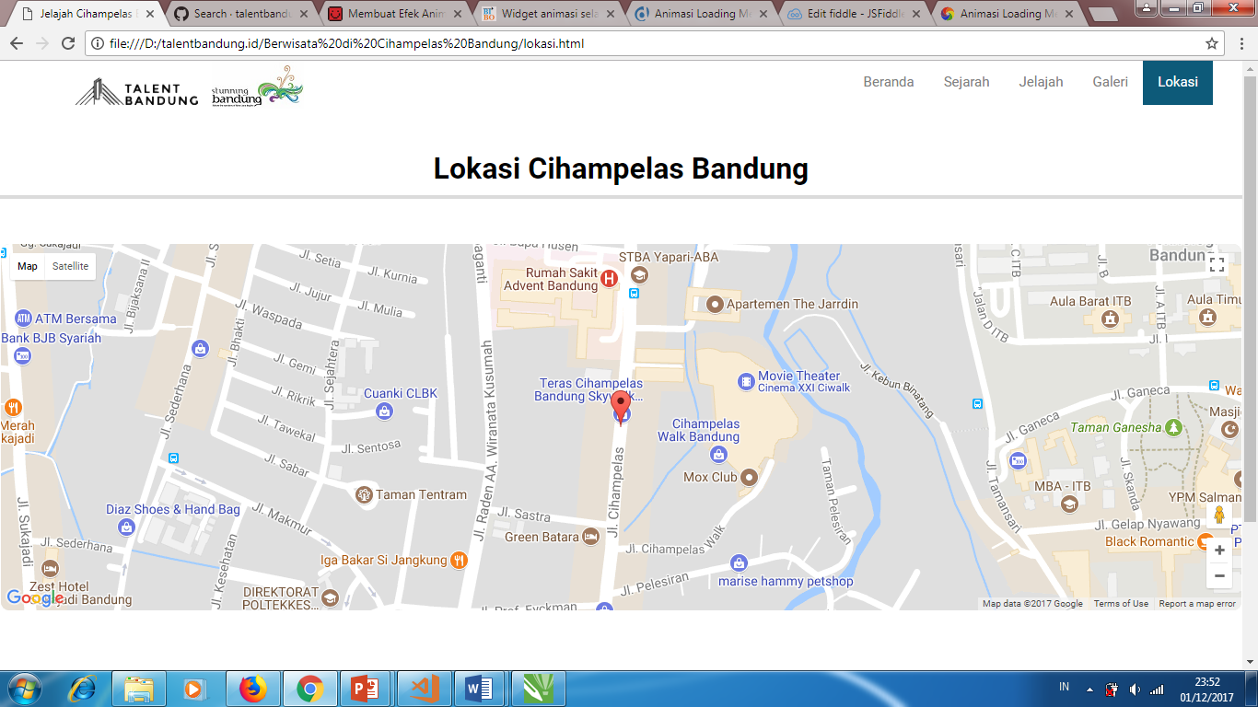
IMPLEMENTASI ANTAR MUKA
MENU - LOKASI

Slide 12
TEKNIK WEB YANG DIGUNAKAN
1. Website menggunakan 3 bahasa web : html, css, js
2. Grouping elemen dengan div dan span
3. Typography di css
4. Plugin jquery Slider dan carousel
5. Menampilkan google map API

Slide 13
KELEBIHAN DAN KEKURANGAN
Kelebihan Web :
1. Informasi yang didapat mengenai wisata di cihampelas lumayan lengkap
2. Web sangat User Friendly/mudah digunakan
Kekurangan Web :
Dikarenakan bentuk web statis, website tidak bisa di update

Slide 14
PROSENTASE BAHASA WEB
Prosentase bahasa web yang digunakan :
HTML : 40%
CSS : 40%
Javascript : 20%

Slide 15
KESIMPULAN
- Dengan internet, diharapkan informasi lebih mudah dan cepat tersampaikan kepada semua pengguna internet
- Dengan website, informasi mengenai cihampelas memberikan ilmu ataupun manfaat lain bagi pengunjung website

